Slide 1
Xây dựng dịch vụ mã hoá và giải mã văn bản sử dụng thuật toán Huffman
Nhóm sinh viên:
1.Nguyễn Đình Hùng (20131879)
2.Nguyễn Đình Chính (20111243)

Slide 2
NỘI DUNG
Phân tích thiết kế
Bài toán đặt ra
Thuật toán Huffman
Mô hình hệ thống
Cài đặt
Server side, client side
Mã hóa, giải mã Huffman

Slide 3
PHÂN TÍCH THIẾT KẾ
Bài toán đặt ra
Thuật toán Huffman
Mô hình hệ thống

Slide 4
Bài toán đặt ra
Hello world!
Xây dựng dịch vụ
mã hoá và giải mã văn bản sử dụng
thuật toán Huffman
Mã hóa
011011011…
Giải mã
Hello world!

Slide 5
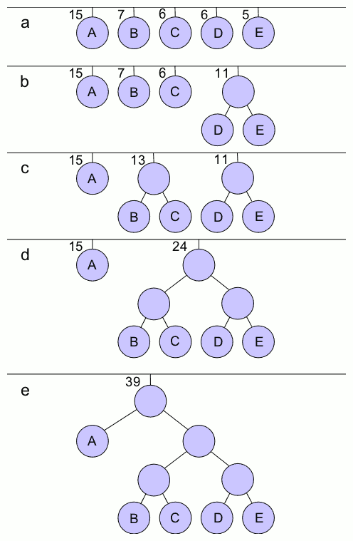
Thuật toán Huffman
Là một thuật toán mã hóa dùng để nén dữ liệu.
Dựa trên tần suất của mỗi chữ cái để xây dựng bộ mã.
Người ta hay dùng cây huffman để biểu diễn bộ mã.

Slide 6
Thuật toán huffman

Slide 7
Mô hình hệ thống
Listen
Accept
Receive
Enhuff
Dehuff
Send
Close
Connect
Send
Receive
Close

Slide 8
CÀI ĐẶT
Server side, client side
Mã hóa, giải mã Huffman

Slide 9
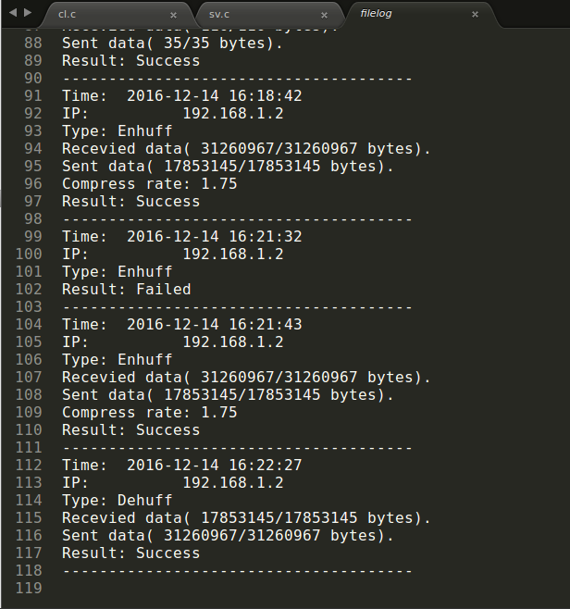
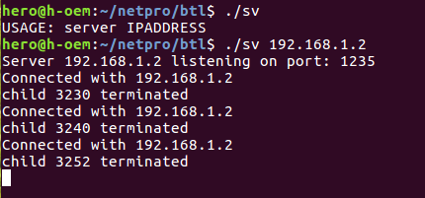
Server side

Slide 10
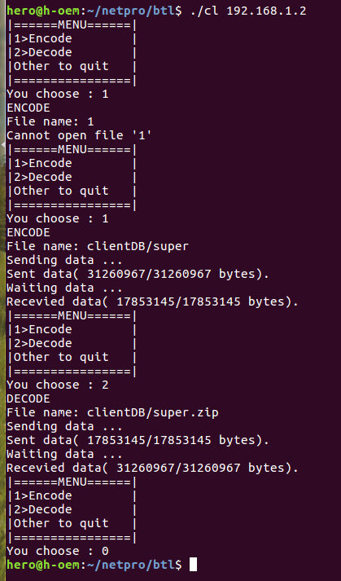
Client side

Slide 11
Mã hóa
H,U,N,G
1,2,1,4
Code of character
H 1
N 1
U 2
G 4
H() N() U() G()
HN
2
U 2
G 4
H(0) N(1) U() G()
HNU
4
G
4
H(00) N(10) U(1) G()
HNUG
8
H(000) N(100) U(10) G(1)

Slide 12
Giải mã
Đọc file mã hóa để lấy ra bảng mã.
Đọc từng bít tiếp theo của file đó, kiểm tra chuỗi bit đó có phải là mã của một chữ cái không.

Slide 13
Cảm ơn thầy !

